Slide 1


Egļu astoņzobu mizgraužu aktivitāte un bojājumi mežā 2024.gada
Agnis Šmits, Dr.biol.
Līva Legzdiņa, Mg. biol.
Elza Otaņķe, Mg. silv.

Slide 2

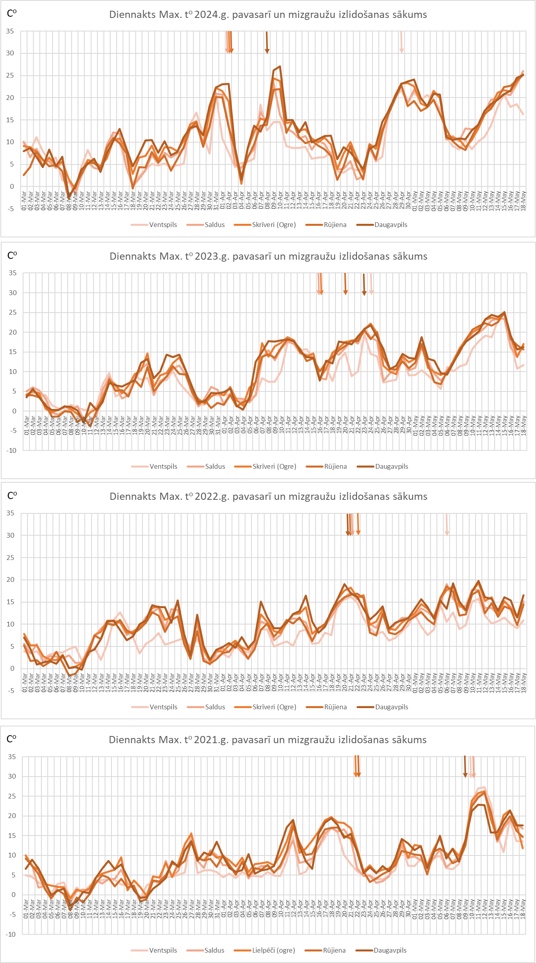
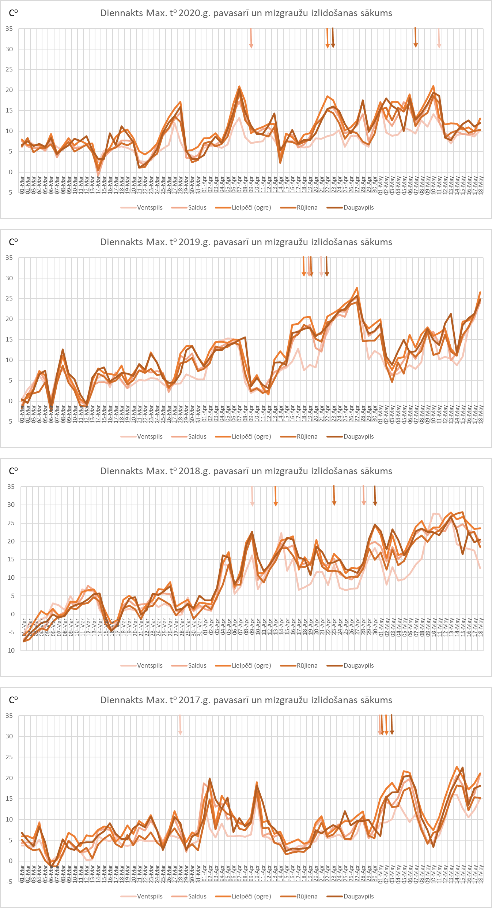
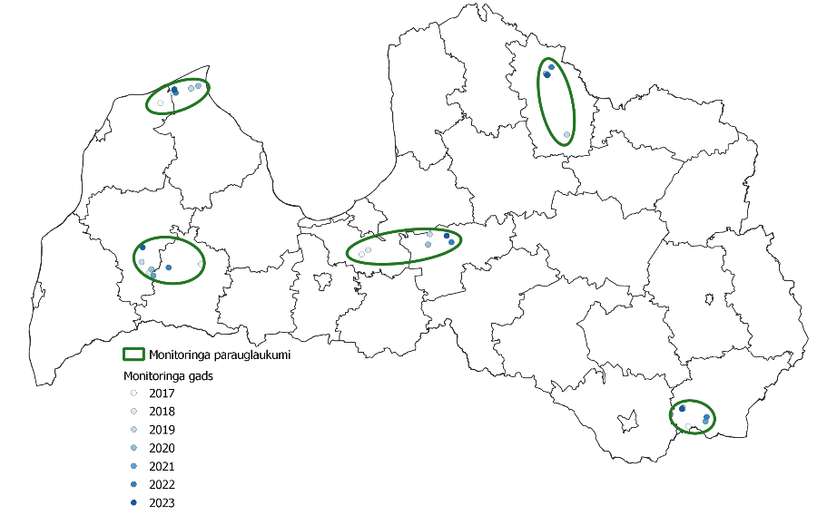
Daily max temperatures and beginning of bark beetle flight

Slide 3
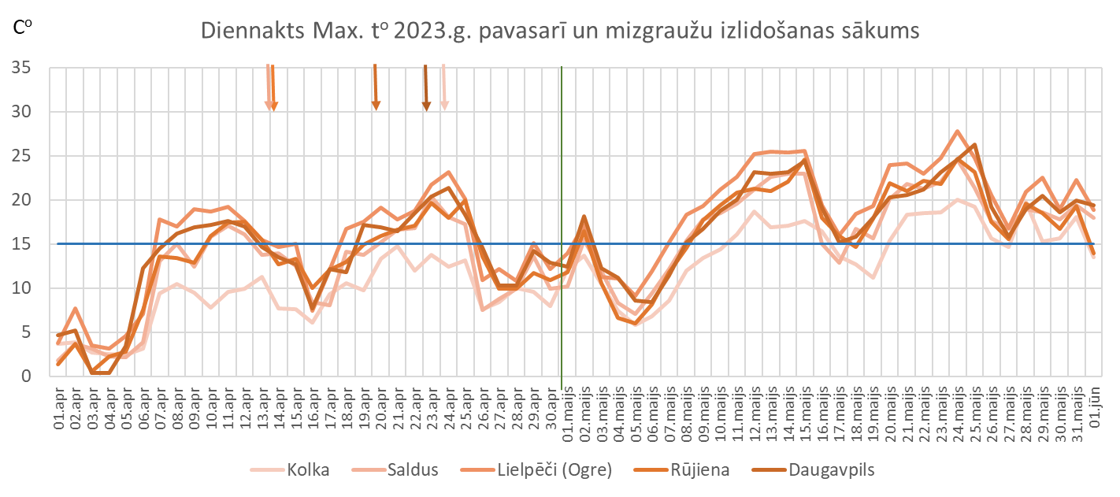
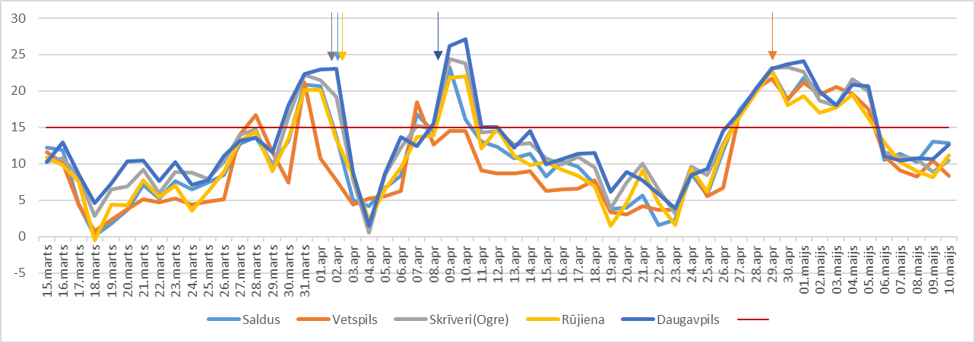
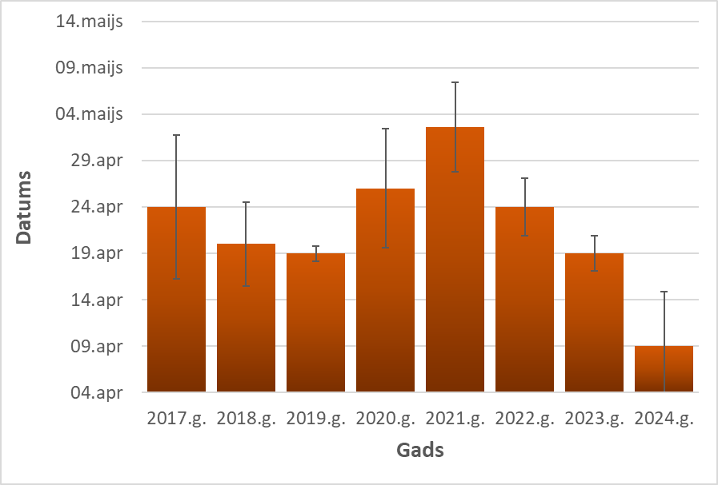
Mizgraužu lidošanas sākums
Diennakts Max. tº 2024.g. pavasarī un mizgraužu lidošanas sākums

Slide 4
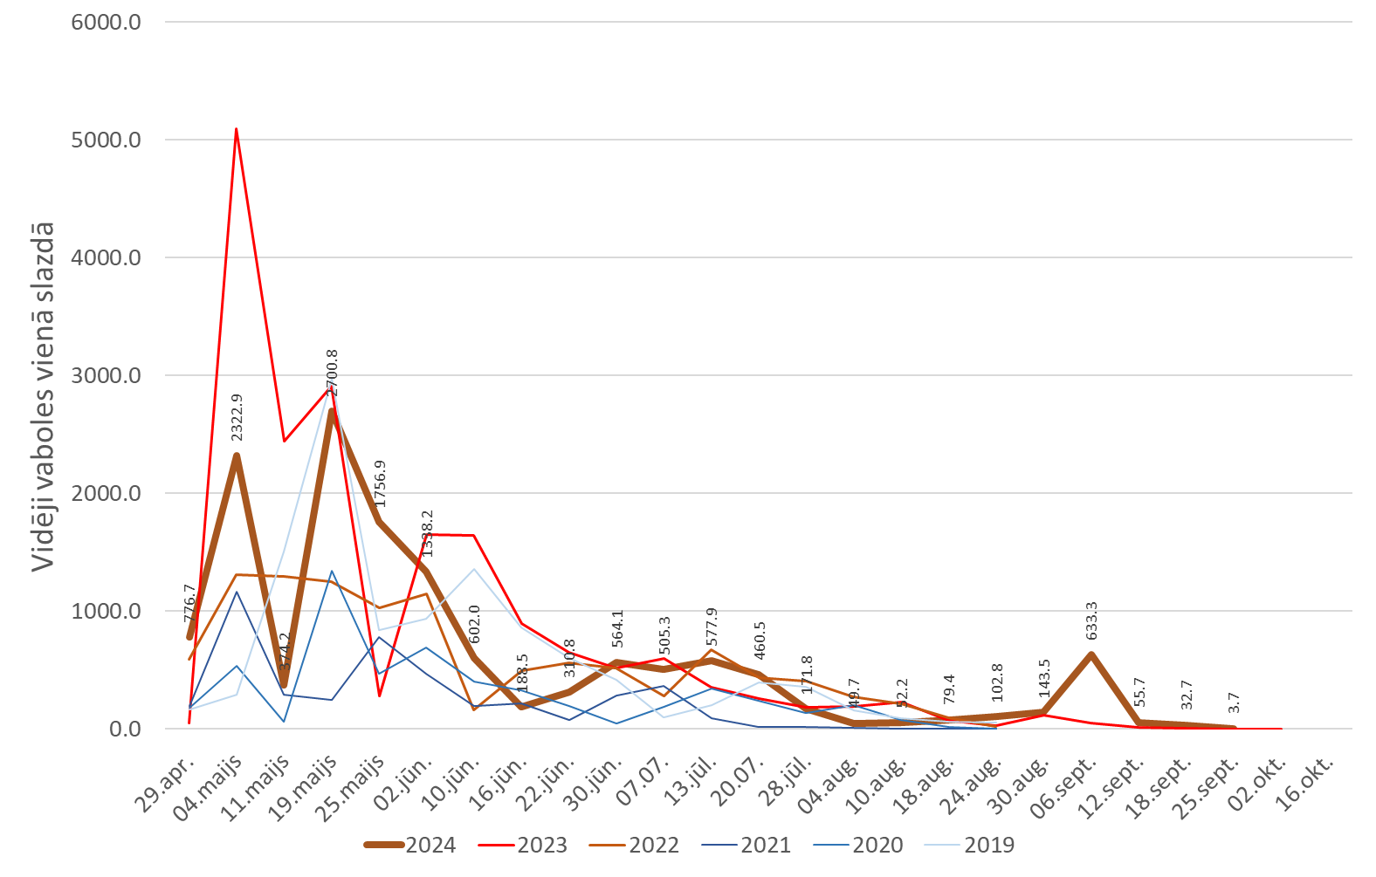
Vidēji vienā slazdā noķerto pirmās paaudzes vaboļu daudzums un salīdzinājums ar iepriekšējiem gadiem

Slide 5
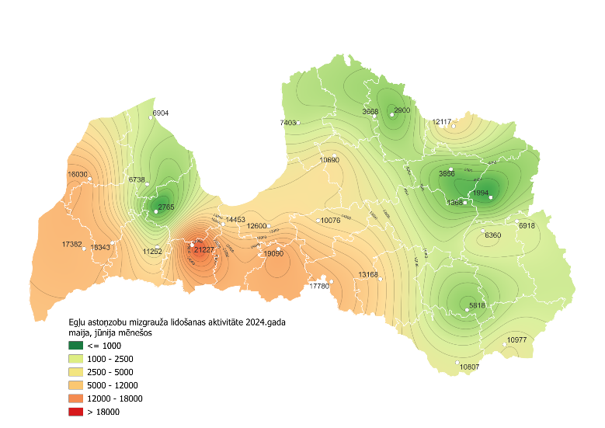
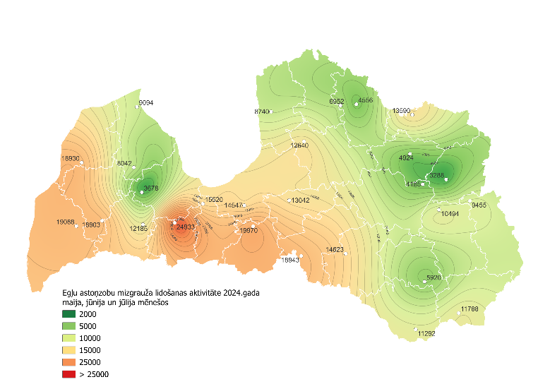
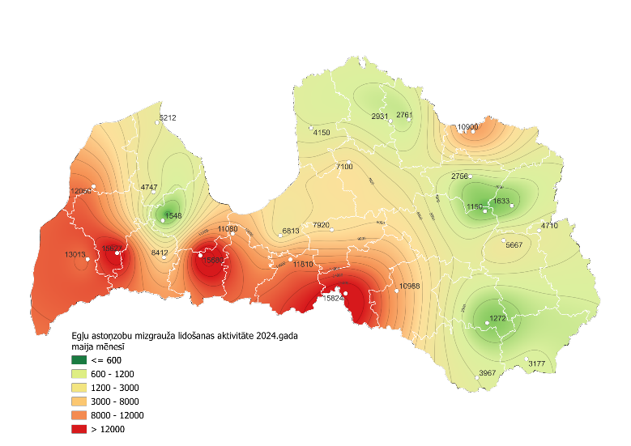

Lidošanas aktivitāte
Uz 01.06.2024.
Uz 01.07.2024.
Uz 01.08.2024.
Uz 01.09.2024.

Slide 6
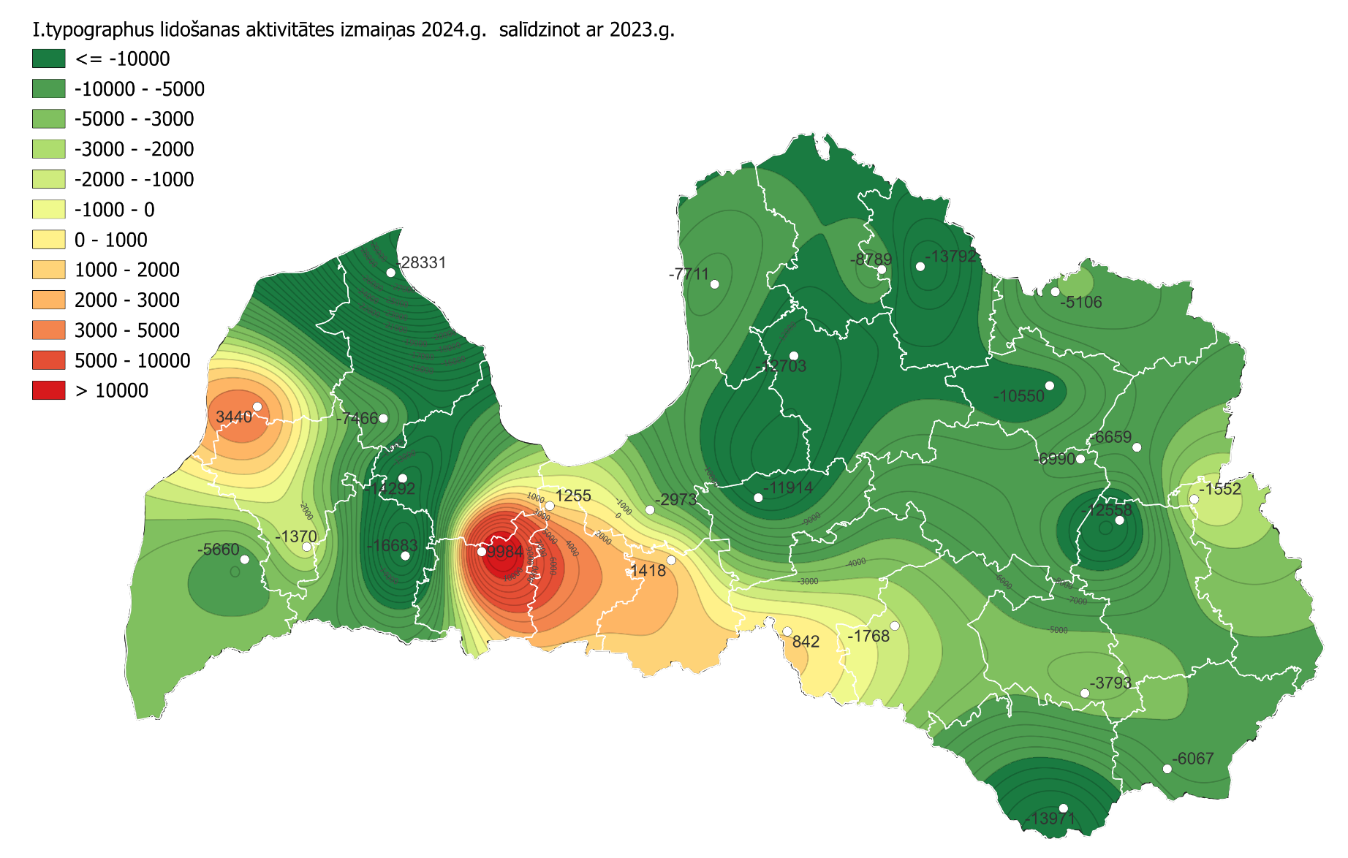
Pirmās paaudzes lidošanas aktivitātes izmaiņas salīdzinot ar 2023. gadu

Slide 7
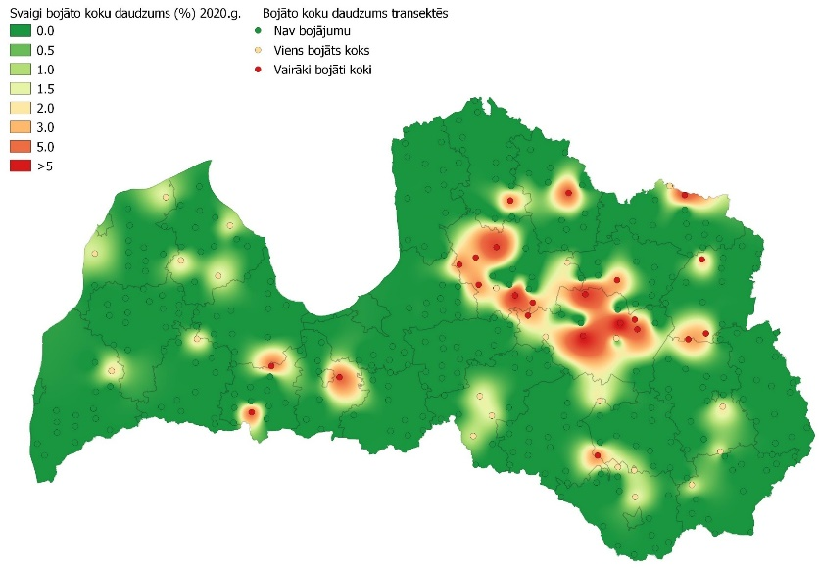
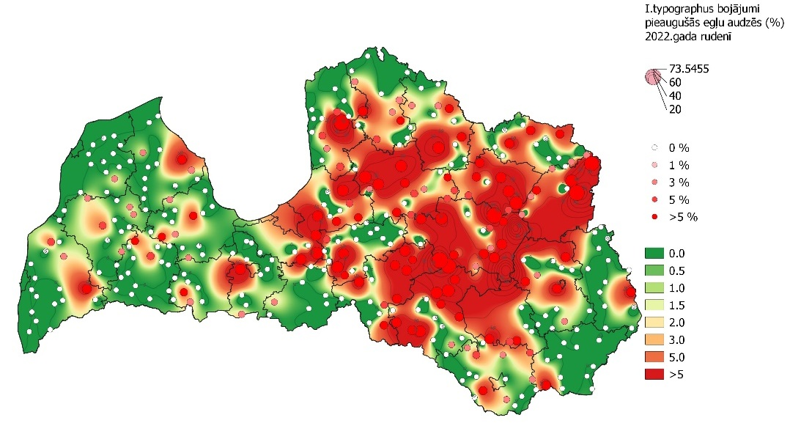
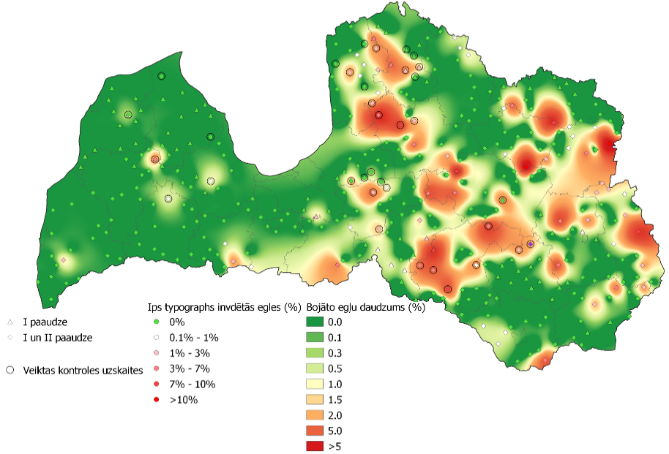
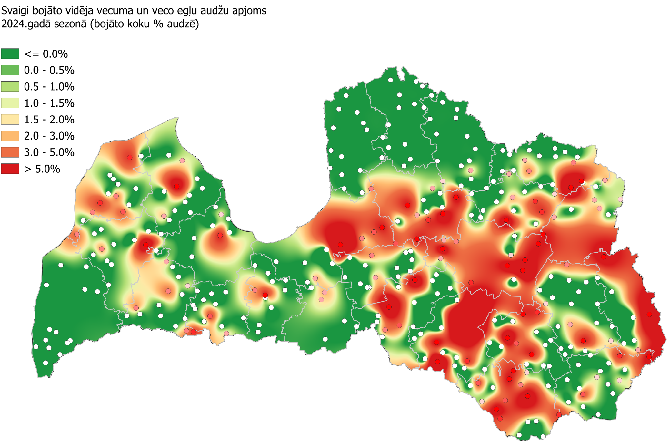
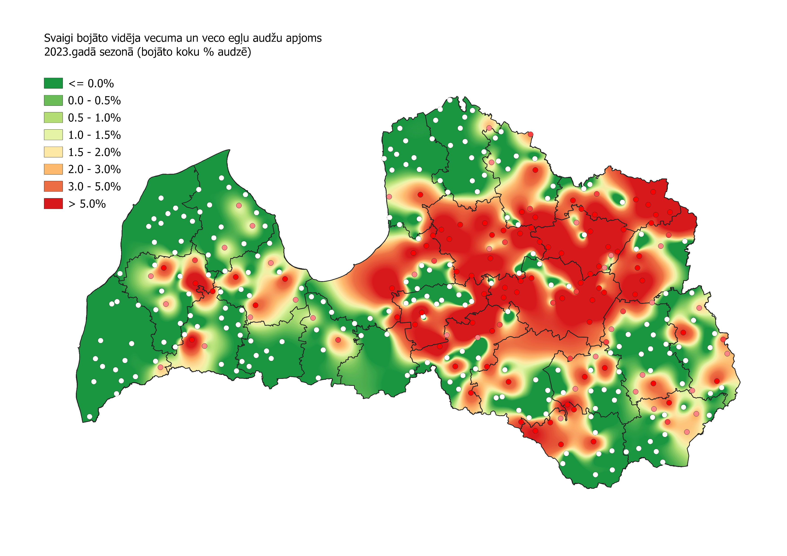
Egļu astoņzobu mizgrauža bojājumu apjoma izmaiņas kopš savairošanās sākuma 2020.gadā
2021.
2022.
2020.
2024.
2023.

Slide 8
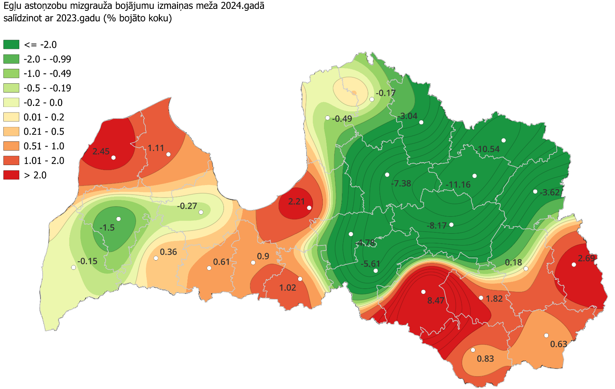
Egļu astoņzobu mizgrauža bojājumu apjoma izmaiņas mežā salīdzinot ar 2023.gadu

Slide 9
Egļu astoņzobu mizgrauža bojājumu apjoma izmaiņas kopš 2006. gada

Slide 10
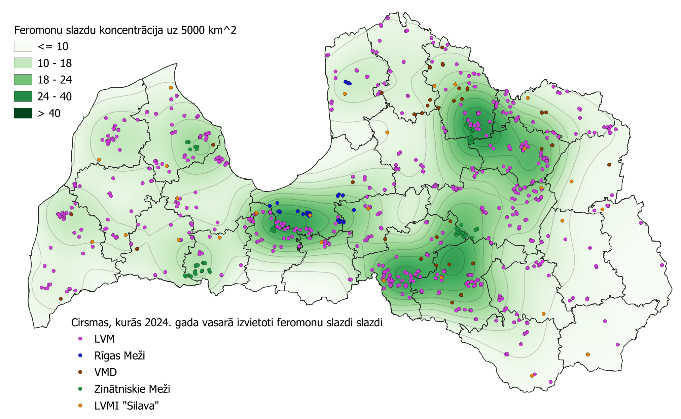
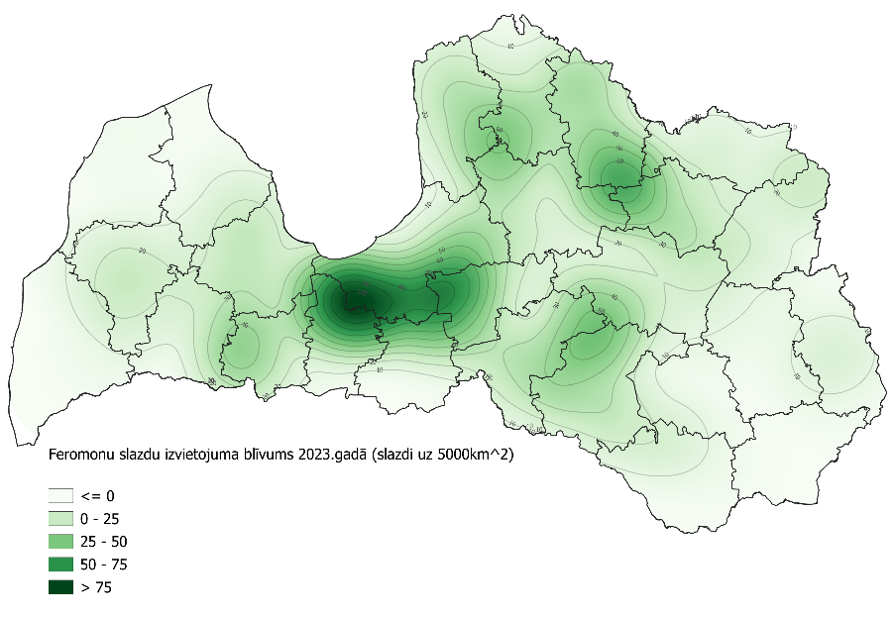
Reģionālā feromonu slazdu ietekme
2023.g.
951 cirsma
2024.g.
1080 cirsmas

Slide 11
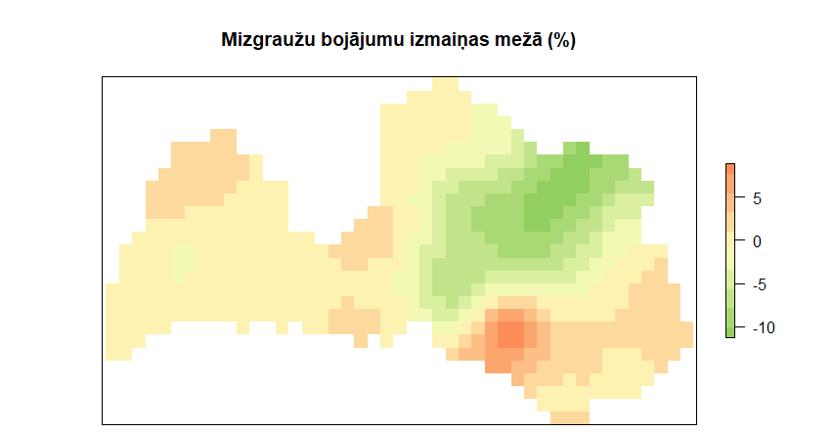
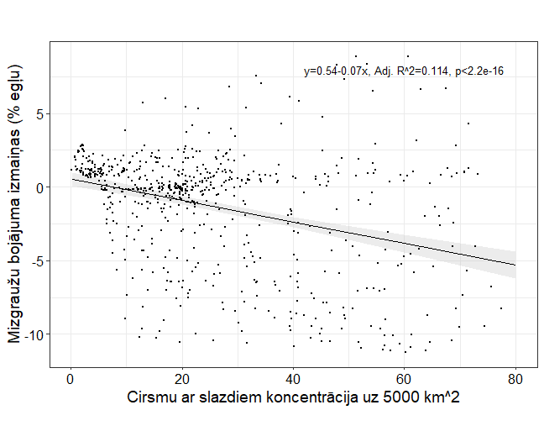
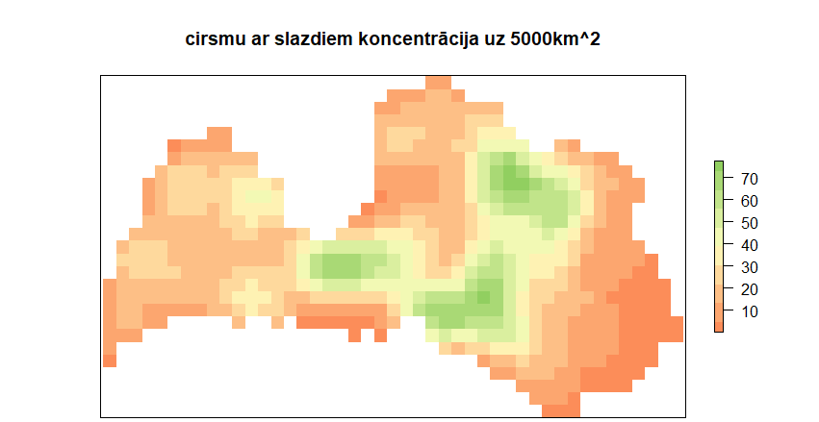
Reģionālā feromonu slazdu ietekme
2024. gads

Slide 12
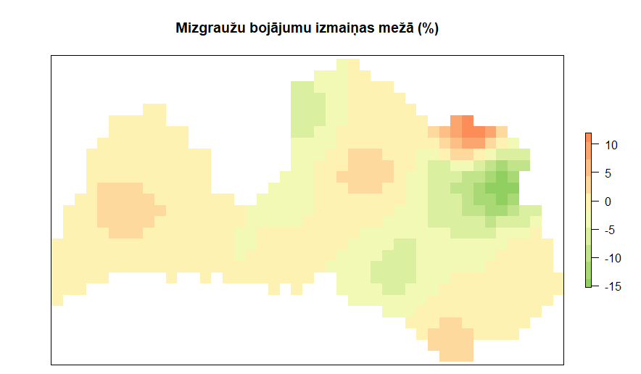
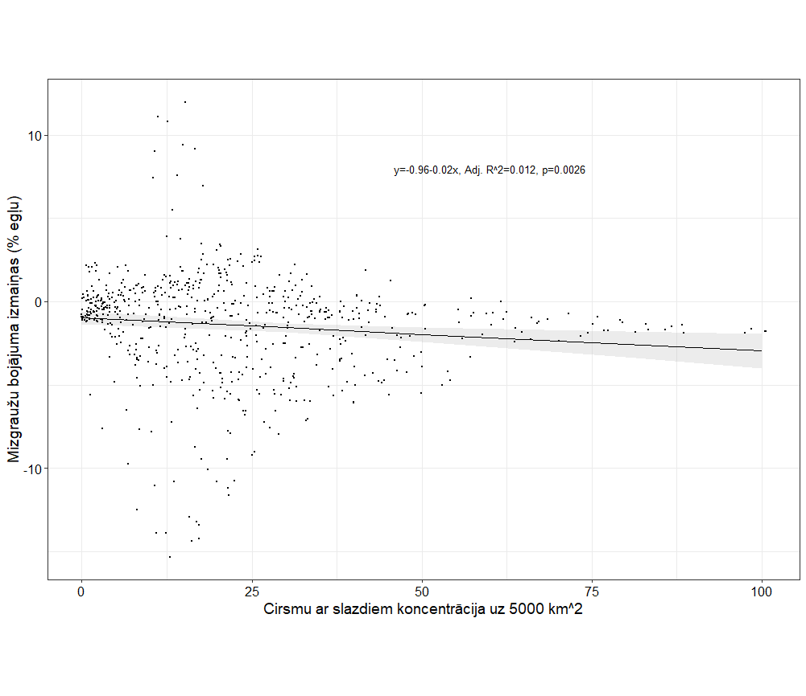
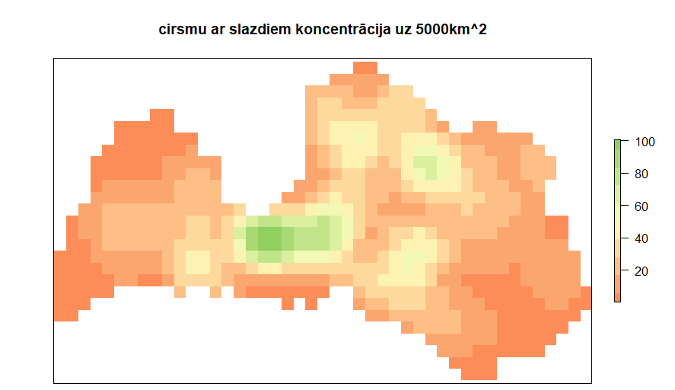
Reģionālā feromonu slazdu ietekme
2023. gads

Slide 13
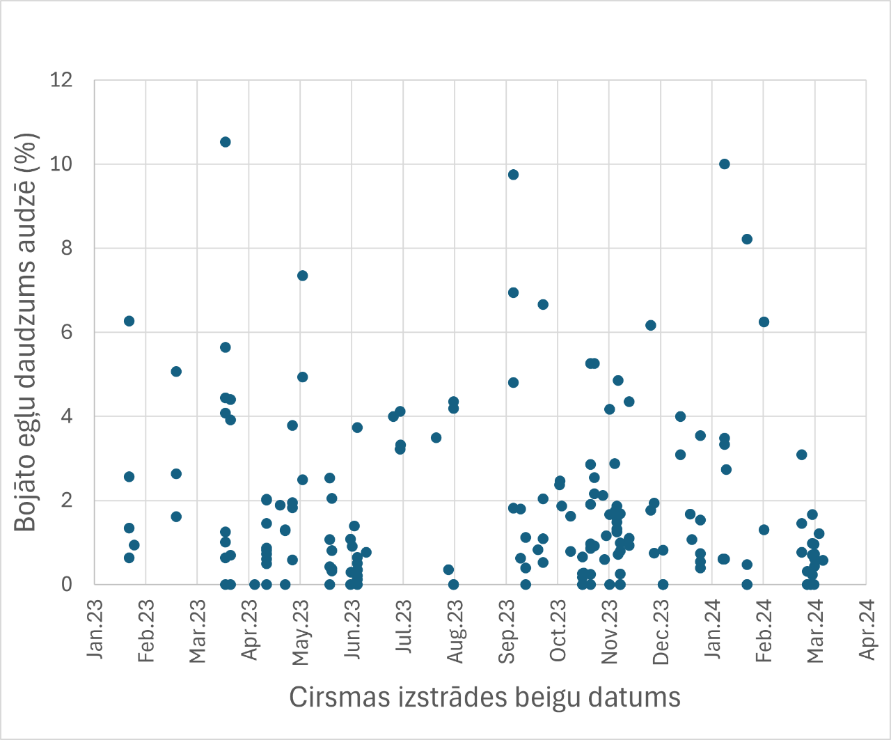
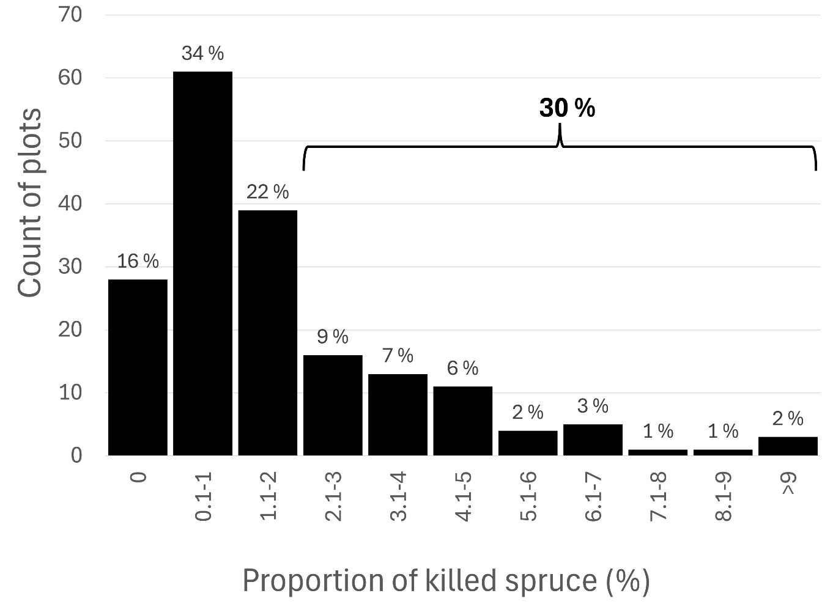
I.typographus bojājumi egļu audzēs pēc sanitāro ciršu veikšanas

Slide 14
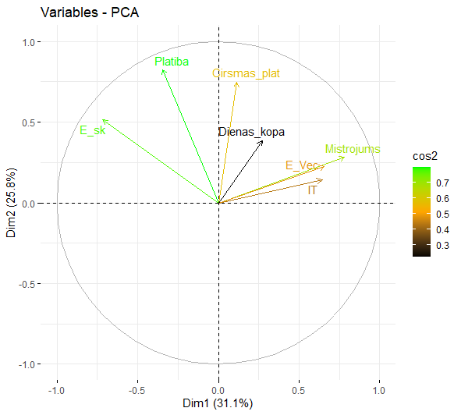
I.typographus bojājumi egļu audzēs pēc sanitāro ciršu veikšanas

Slide 15
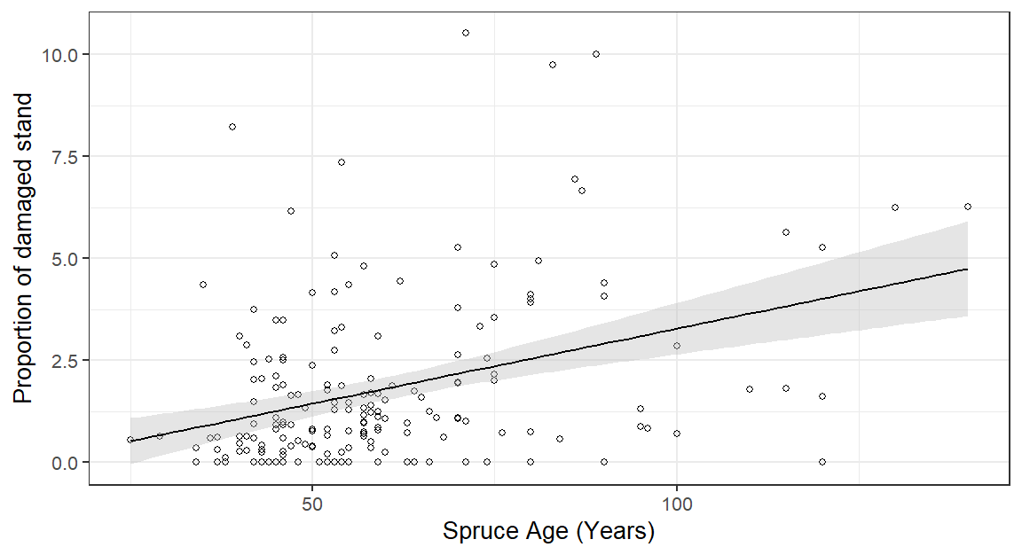
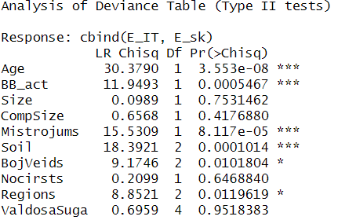
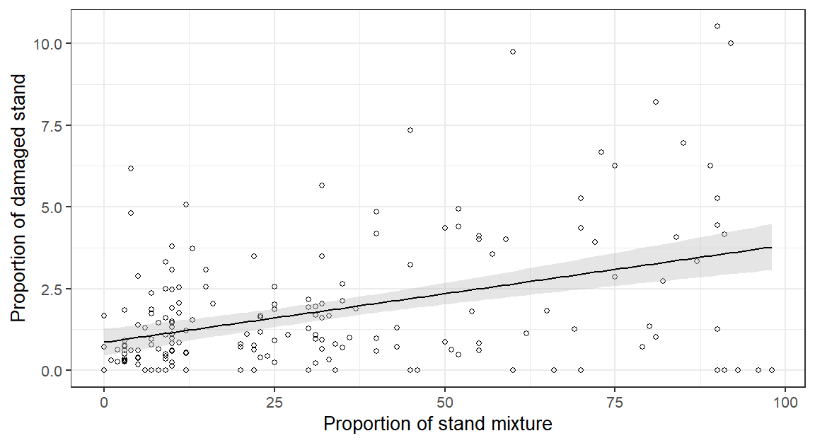
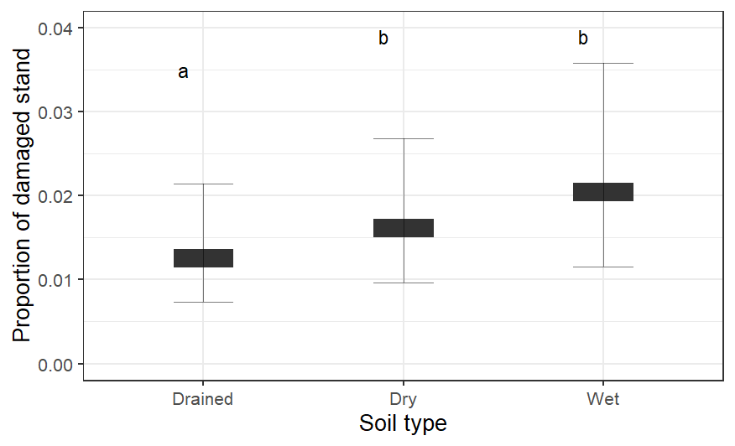
I.typographus bojājumi egļu audzēs pēc sanitāro ciršu veikšanas

Slide 16
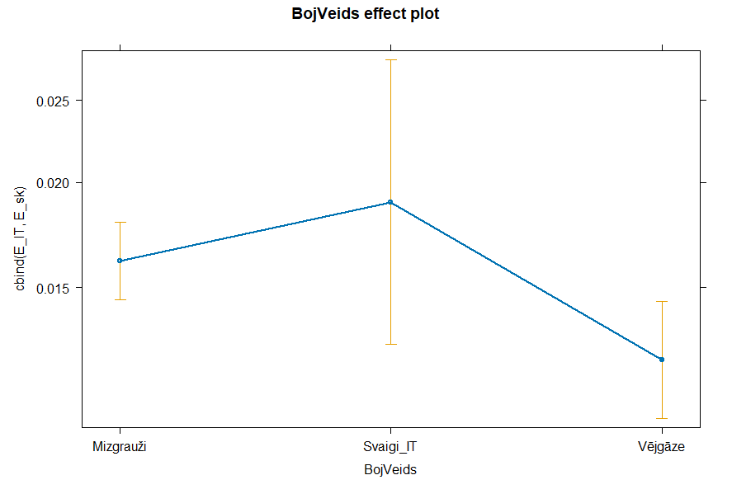
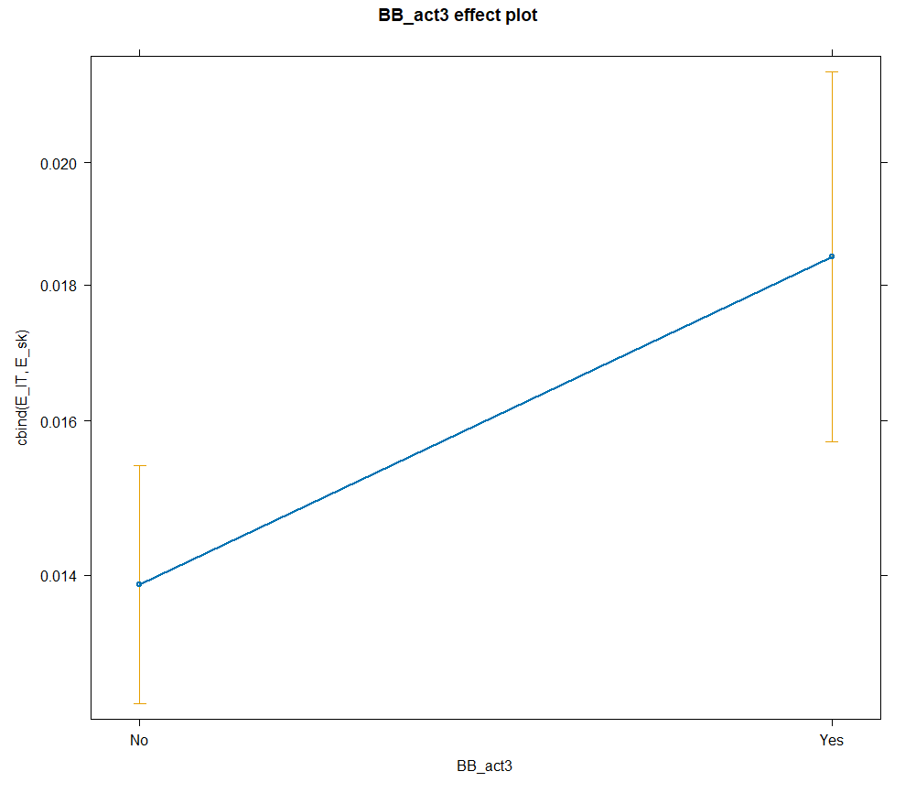
I.typographus bojājumi egļu audzēs pēc sanitāro ciršu veikšanas
Izstrāde mizgraužu aktivitātes laikā (Jā/Nē)
Sanitārās cirtes iemesls
a
ab
b

Slide 17
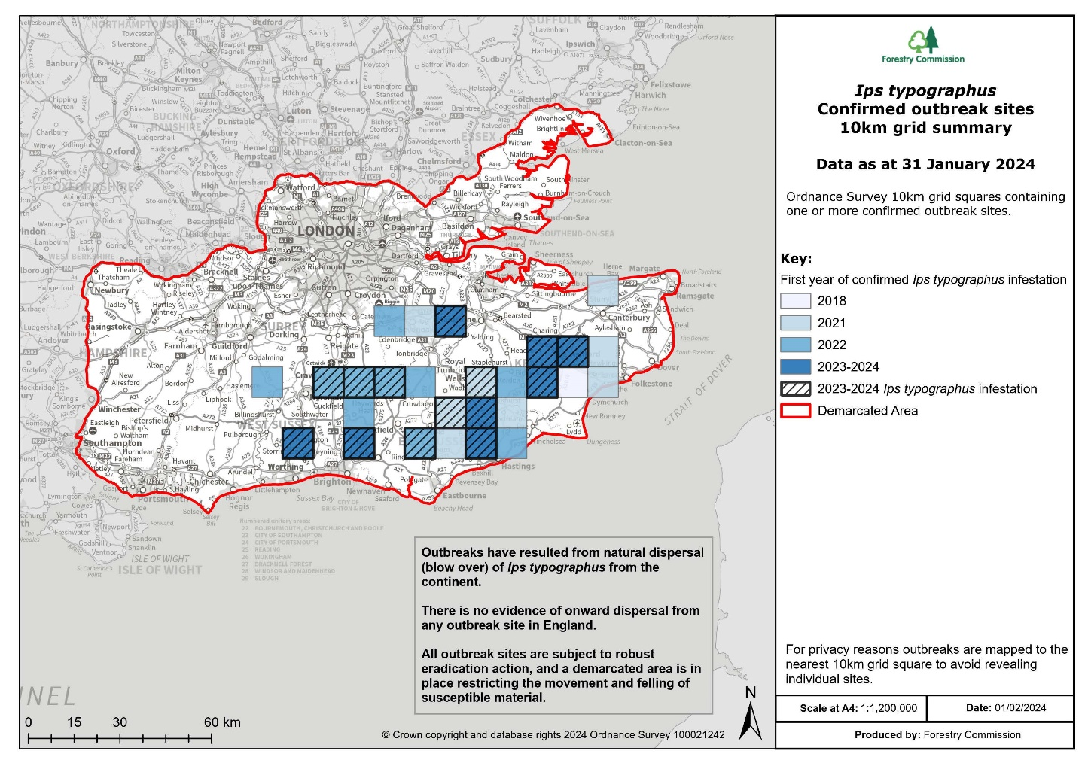
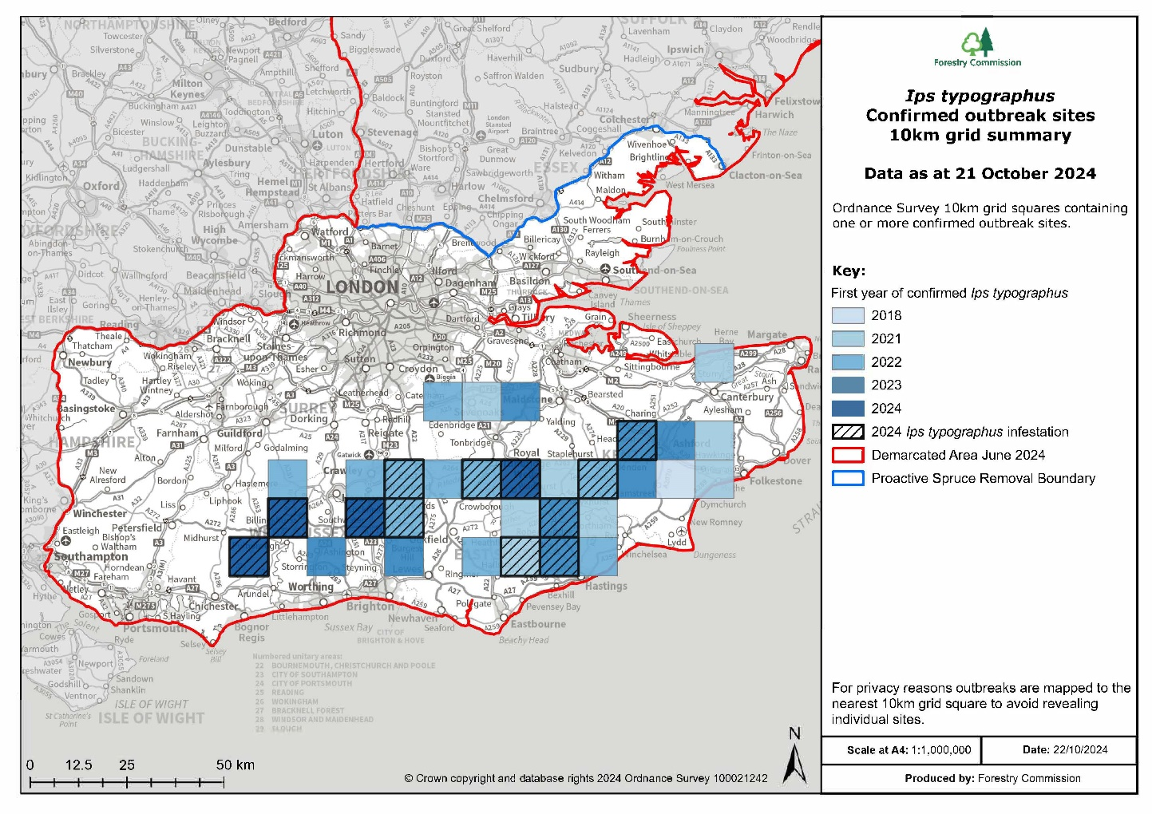
Mizgrauzis Lielbritānijā
2018.g. decembrī novērota savairošanās Kentas grāfistē, Anglijā
2024.g. 31. janvāris 10 km režģis
2024.g. 21. oktobris 10 km režģis
Kenta, Saseksas, Sari

Slide 18
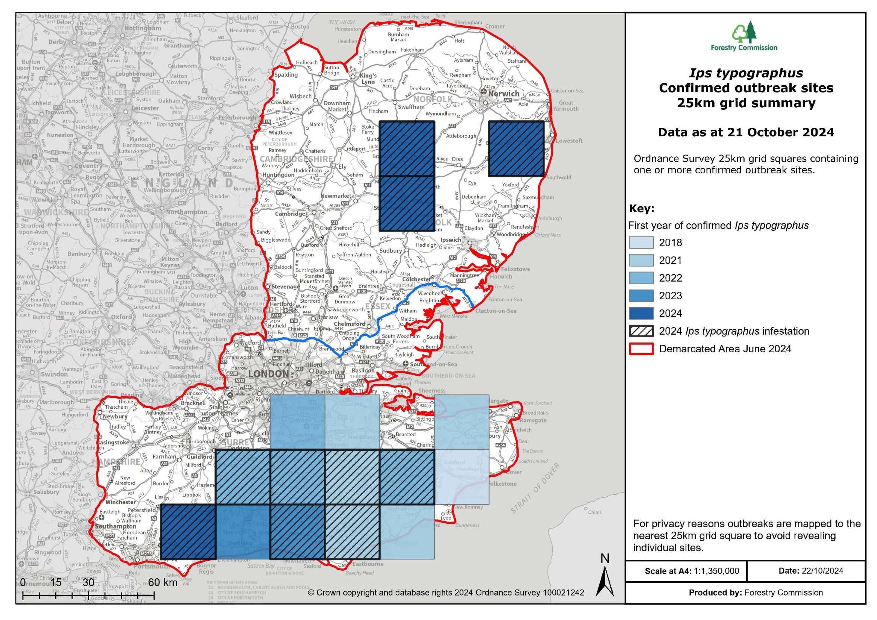
Mizgrauzis Lielbritānijā
2018.g. decembrī novērota savairošanās Kentas grāfistē, Anglijā
2024. gada 21. oktobris 25 km režģis
Kenta, Saseksas, Sari, Safolka, Norfolka

Slide 19

Paldies!

